Slide 1
逻辑回归
南开大学计算机学院
谢晋

Slide 2
提纲
逻辑回归模型
似然函数
最大似然估计
多分类逻辑回归

Slide 3
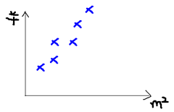

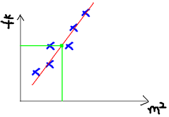
线性回归
面积(m^2) | 销售价钱（万元）
123 | 250
150 | 320
87 | 160
102 | 220
… | …

Slide 4
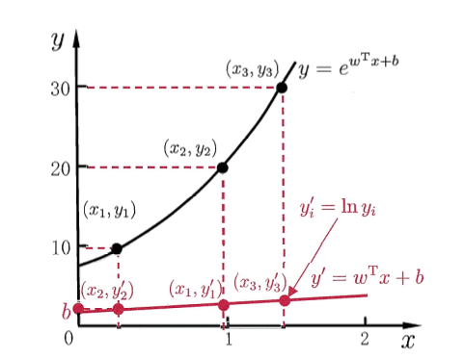
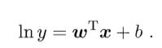
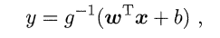
对数线性回归
形式：
广义线性模型：
G是联系函数

Slide 5
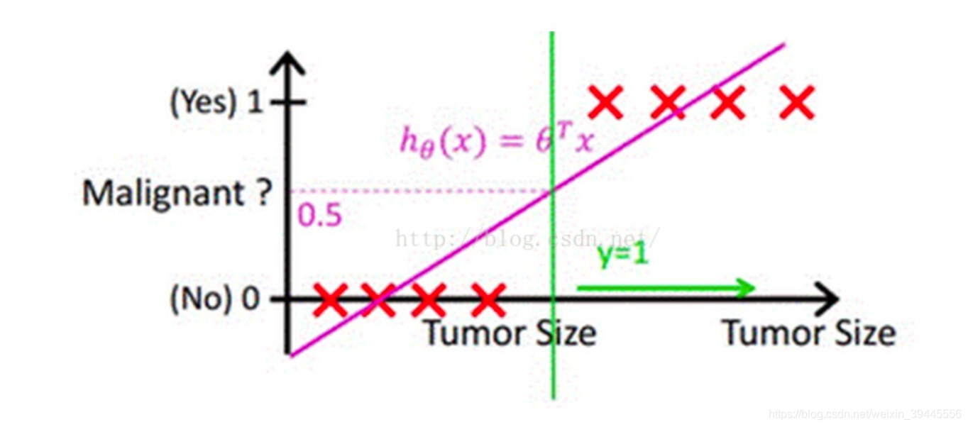
例子
通过回归任务来预测人体内肿瘤的大小，取一个平均值作为阈值，假如平均值为y，肿瘤大小超过y为恶心肿瘤，无肿瘤或大小小于y的，为非恶性。这样通过线性回归加设定阈值的办法，就可以完成一个简单的二分类任务。

Slide 6
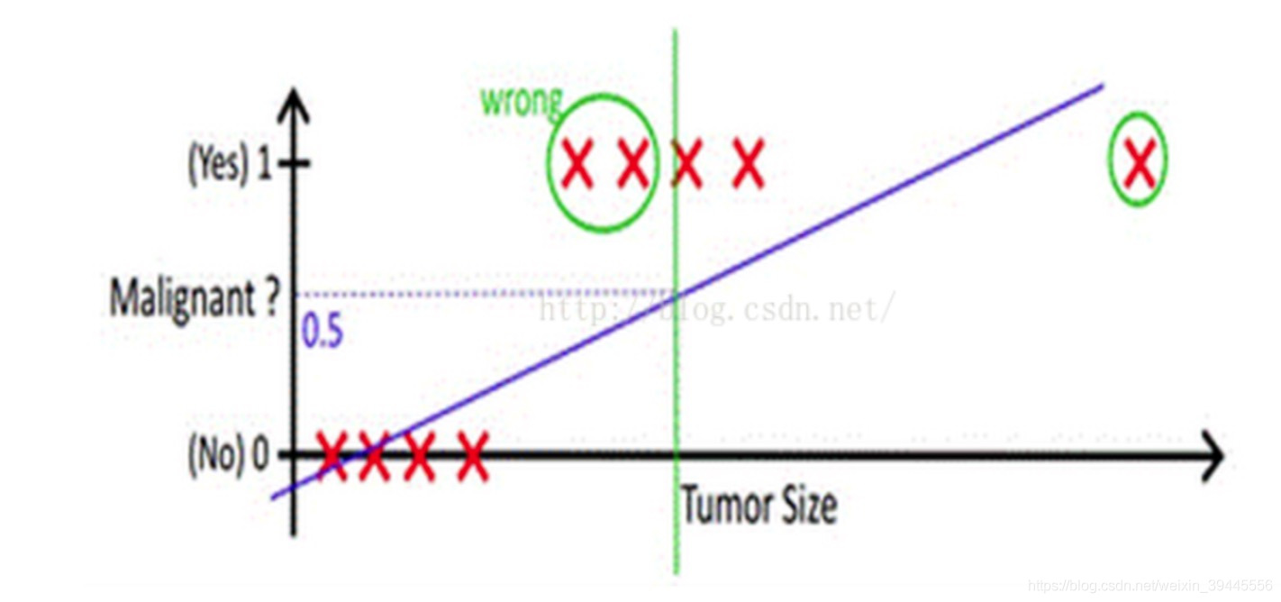
例子
如果有一个超大的肿瘤在我们的例子中，阈值就很难设定。加入还是取平均大小为阈值，则会出现下图的情况:

Slide 7
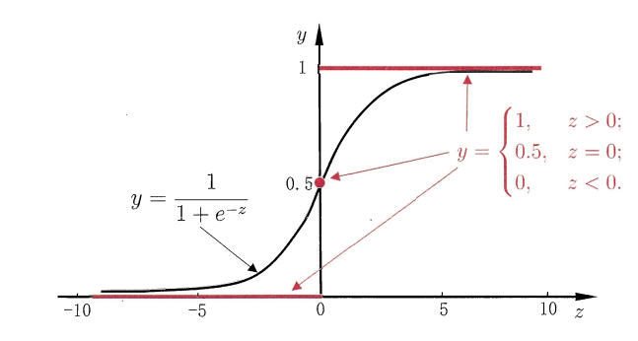
例子
1-找到一个办法解决掉回归的函数严重受离群值影响的办法。
2-选定一个阈值。
需要将线性回归产生的预测值转换为0/1值，如sigmod函数

Slide 8
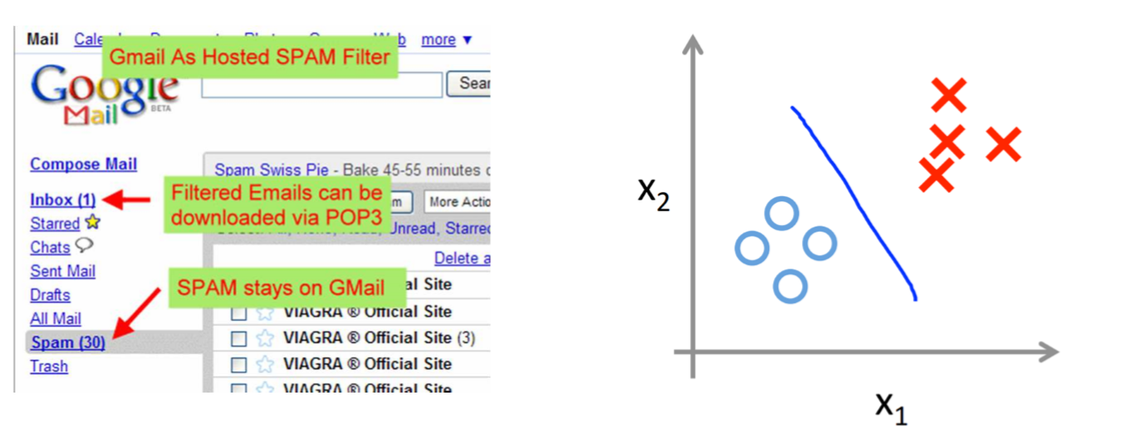
逻辑回归
逻辑回归：基于线性回归的广义线性模型（generalized linear model）
逻辑回归是一种分类模型，虽然它被称为“回归”。
它是一种二元分类模型、一种线性分类模型。
决策边界的由来：决策边界上的样本被划分为正负样本的概率相等，即P(y=1|x,w) = P(y=0|x,w)得到。

Slide 9
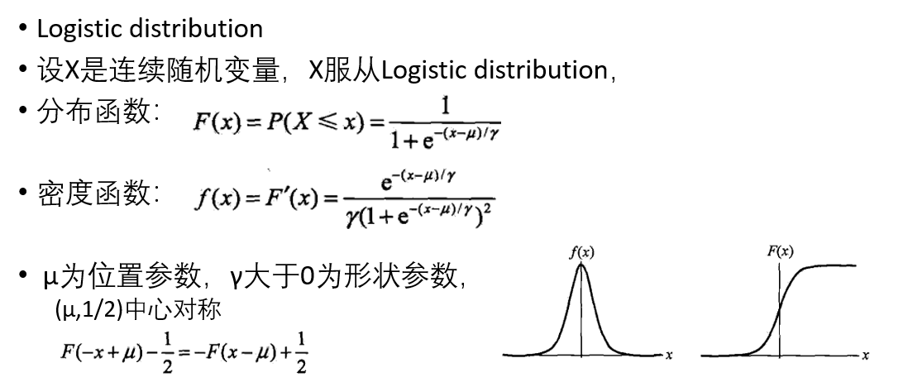
逻辑斯蒂分布

Slide 10
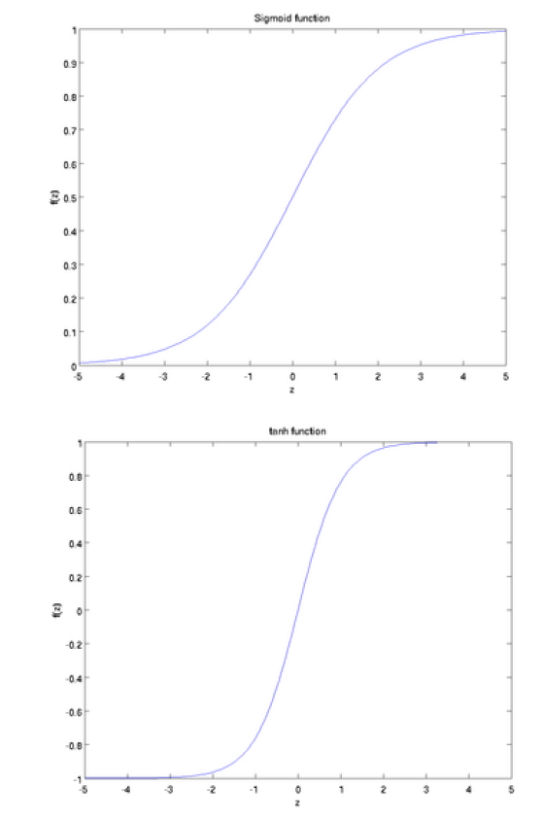
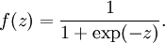
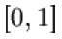
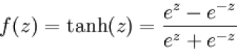
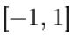
逻辑回归函数
Sigmoid：
双曲正切函数（tanh）

Slide 11
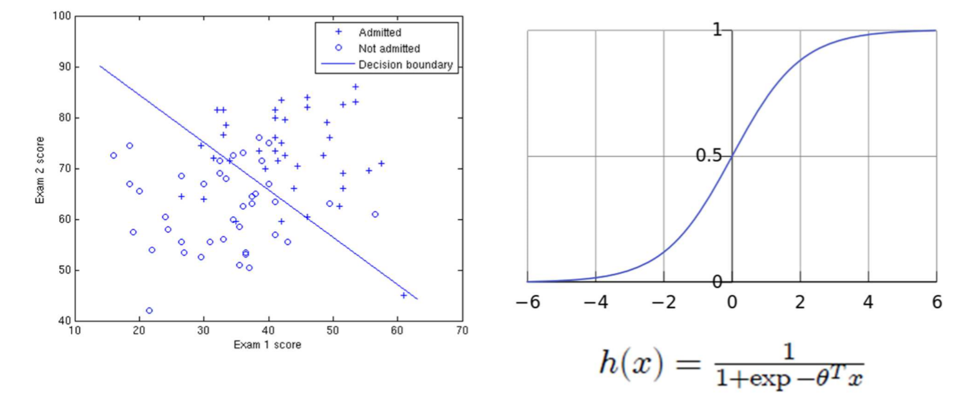
二项逻辑斯蒂回归
逻辑回归具有线性决策边界
但用非线性激活函数(Sigmoid函数)来模拟后验概率
决策超平面wx

Slide 12
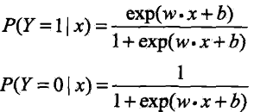
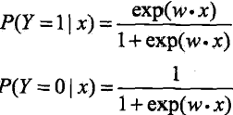
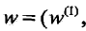
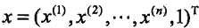
二项逻辑斯蒂回归
Binomial logistic regression model
由条件概率P(Y|X)表示的分类模型
形式化为logistic distribution
X取实数，Y取值1,0

Slide 13
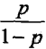
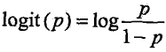
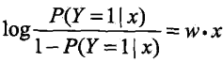
二项逻辑斯蒂回归
事件的几率odds：事件发生与事件不发生的概率之比为
称为事件的发生比(the odds of experiencing an event),
对数几率：
对逻辑斯蒂回归：

Slide 14
似然函数
逻辑分类器是由一组权值系数组成的，最关键的问题就是如何获取这组权值，通过极大似然函数估计获得，并且Y~f(x;w)
似然函数是统计模型中参数的函数。给定输出x时，关于参数θ的似然函数L(θ|x)（在数值上）等于给定参数θ后变量X的概率：L(θ|x)=P(X=x|θ)
似然函数的重要性不是它的取值，而是当参数变化时概率密度函数到底是变大还是变小。
极大似然函数：似然函数取得最大值表示相应的参数能够使得统计模型最为合理。

Slide 15
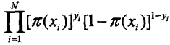
似然函数
那么对于上述m个观测事件，设
其联合概率密度函数，即似然函数为：
目标：求出使这一似然函数的值最大的参数估计w₁,w₂,…,w_{n}，使得L(w)取得 最大值。
对L(w)取对数：

Slide 16
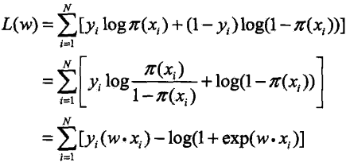
似然函数
对数似然函数
对L(w)求极大值，得到w的估计值。
通常采用梯度下降法及拟牛顿法

Slide 17
最大似然估计
最大似然估计(maximum likelihood estimation, MLE)一种重要而普遍的求估计量的方法。最大似然法明确地使用概率模型，其目标是寻找能够以较高概率产生观察数据。
最大似然估计提供了当给定观察数据和数据模型，求解模型参数的方法，也就是说，“模型已定，参数未知”。
举个例子来说，假设我们期望统计全国人口的身高，假定分口分布是服从正态分布的，但是该分布的参数，也就是均值和方差是未知的。那么我们可以通过采样的方法获取部分样本数据，然后通过最大似然估计求出正态分布的均值和方差参数。

Slide 18
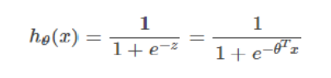
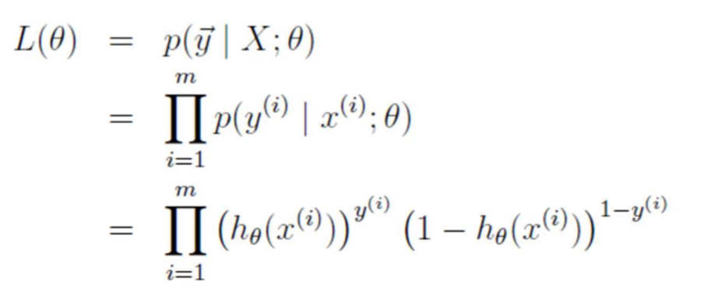
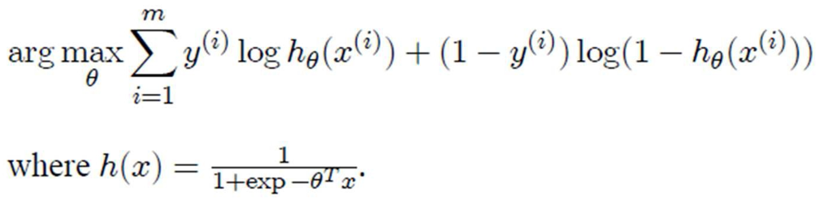
最大似然估计
似然函数
问题：

Slide 19
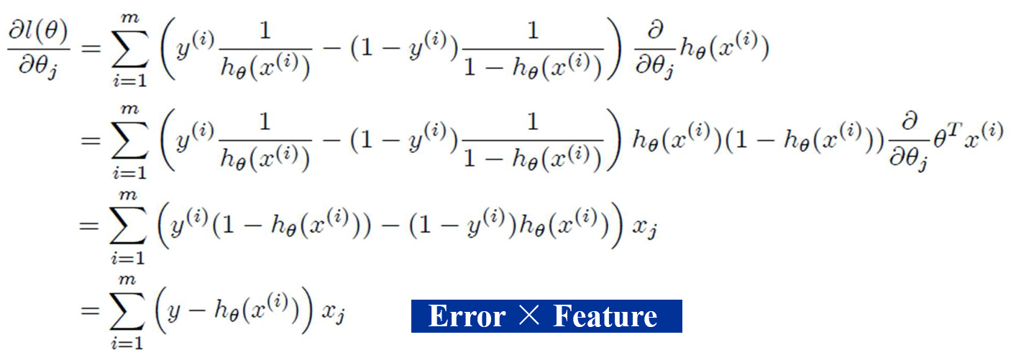
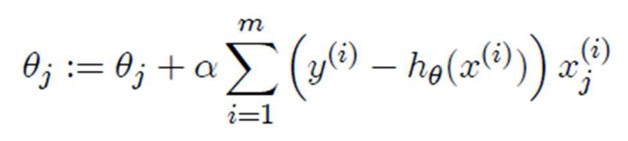
最大似然估计的优化
梯度
梯度下降方法：

Slide 20
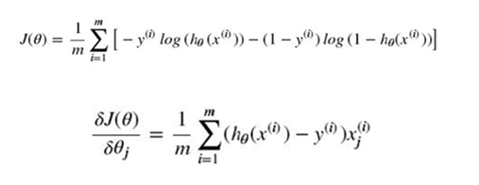
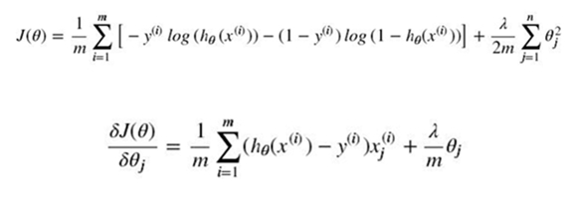
代价函数
最小化
梯度：
正则化（防止过拟合）：
梯度：

Slide 21
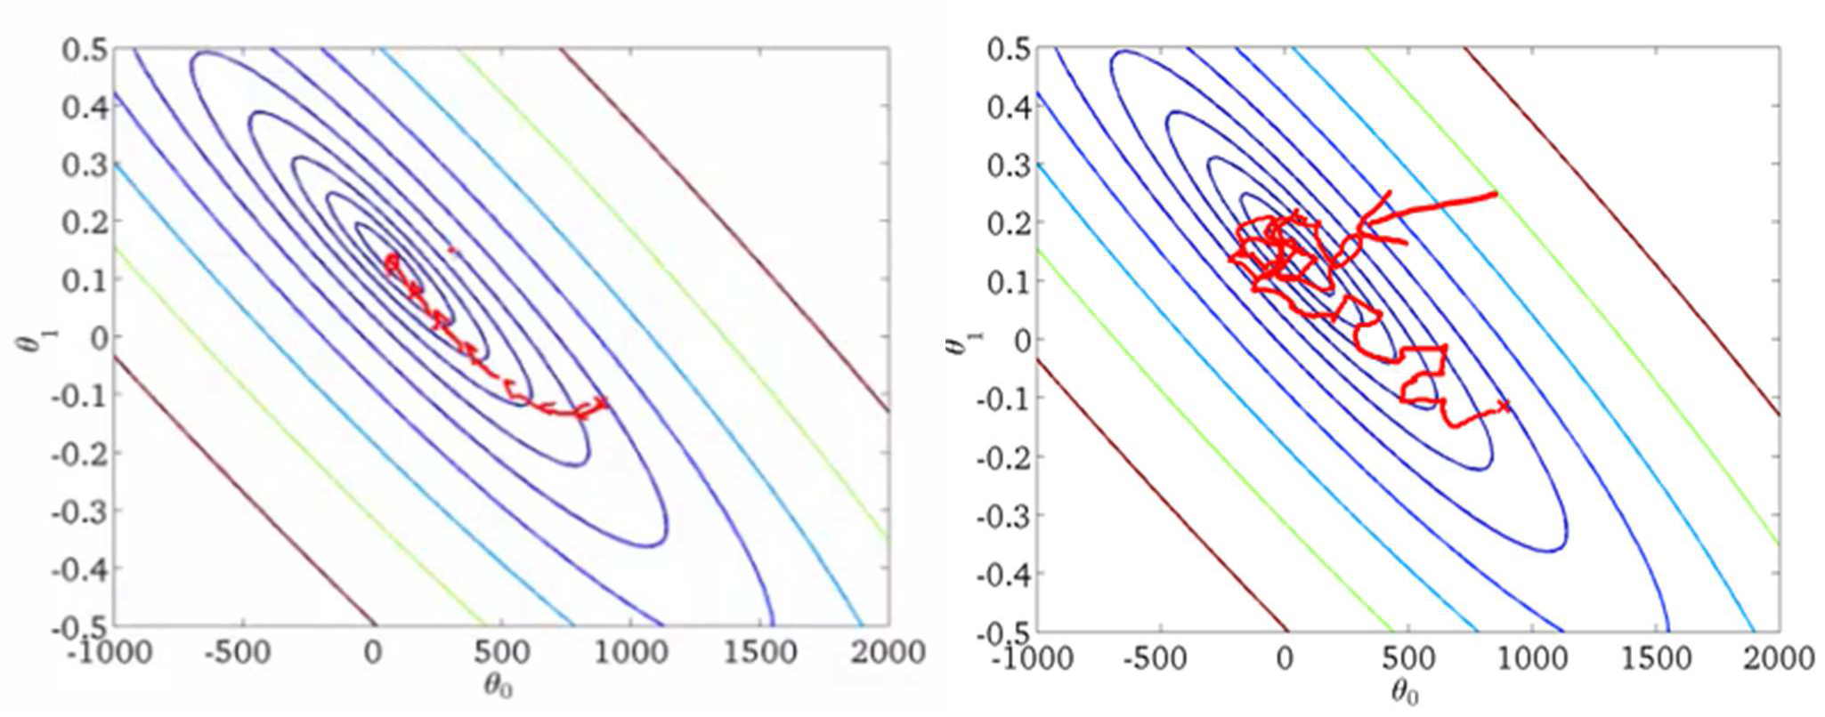
最大似然估计的优化
梯度下降
随机梯度下降

Slide 22
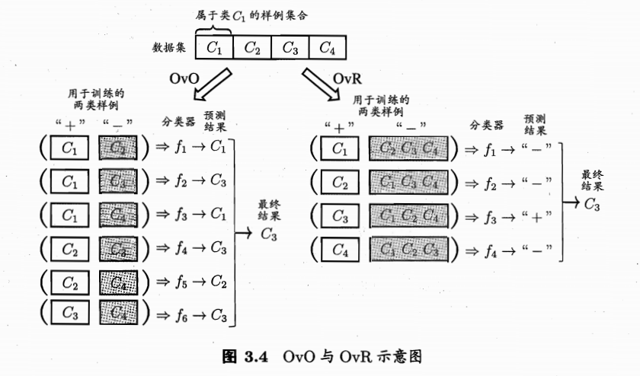
多分类问题
二分类学习方法直接推广到多分类
基本思想：拆解法，将多分类任务拆为若干个二分类任务求解
一对一(one vs one)
一对多 (one vs rest)

Slide 23
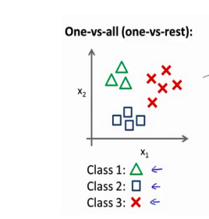
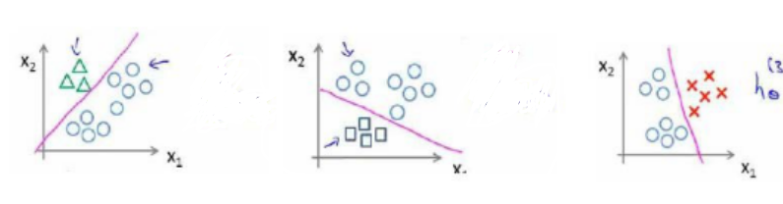

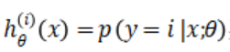
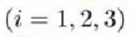
多分类问题
逻辑回归解决多分类问题？
一对多
模型

Slide 24
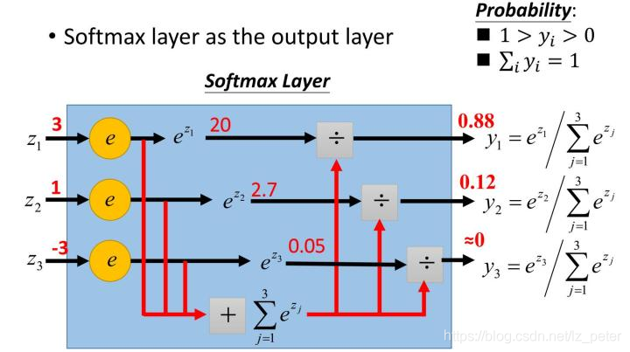
Softmax函数（归一化指数函数）
逻辑函数的一种推广。它能将一个含任意实数的K维向量z“压缩”到另一个K维实向量σ(z)中，使得每一个元素的范围都在(0,1)之间，并且所有元素的和为1。该函数多于多分类问题中。

Slide 25
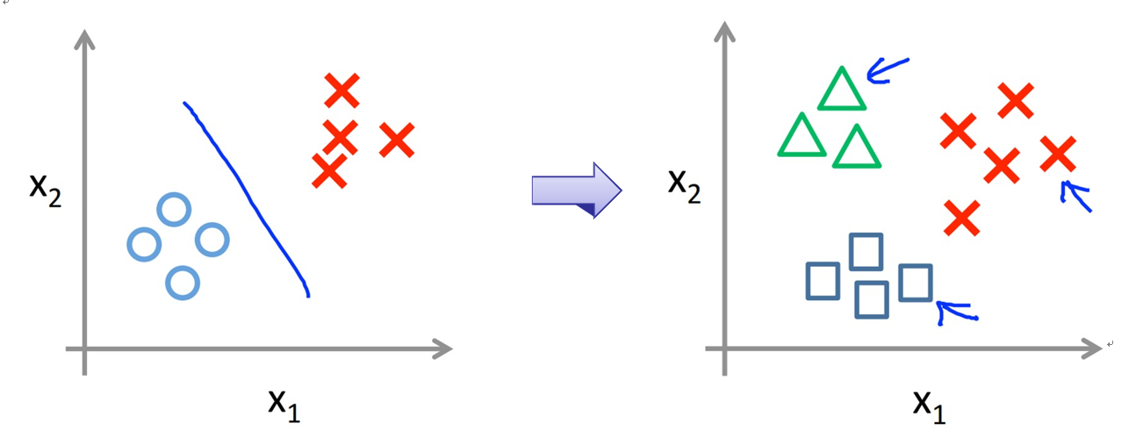
多分类逻辑回归
Softmax回归是多类别分类模型，也称为多类逻辑回归
在自然语言处理中，又被称为最大熵模型

Slide 26
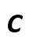
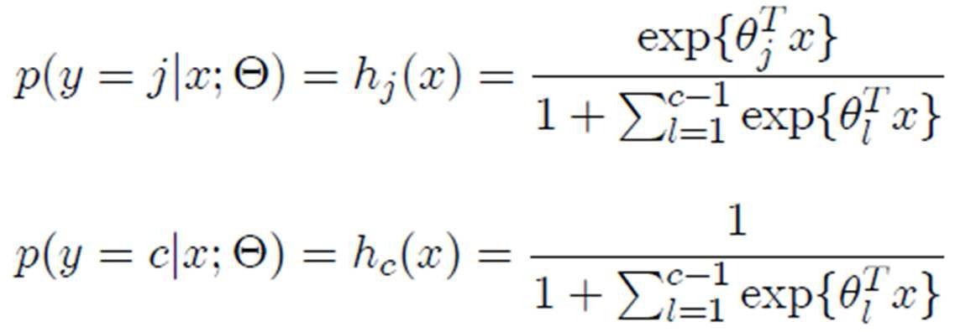
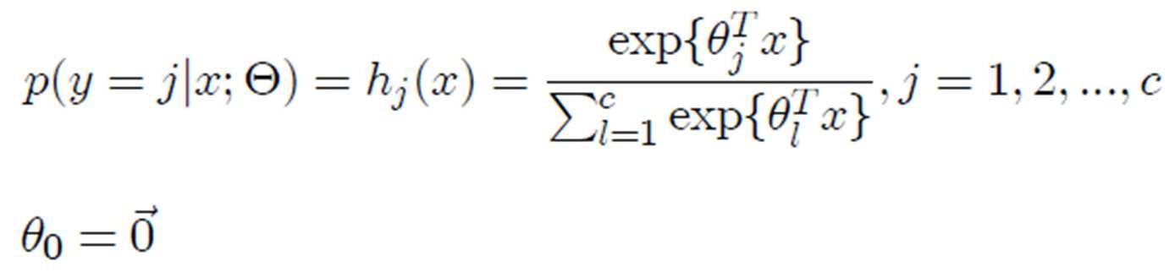
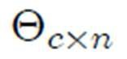
多分类逻辑回归
设Y的取值集合为
多项logistic回归模型
完备表达式
参数

Slide 27
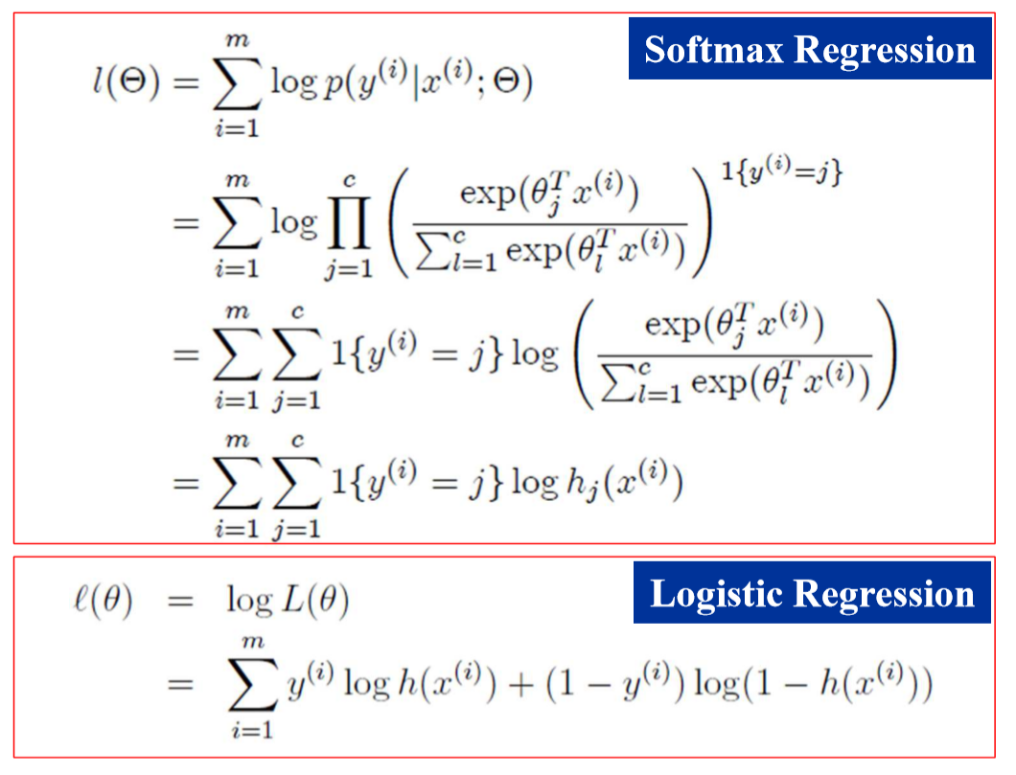
最大似然估计
对数似然估计

Slide 28
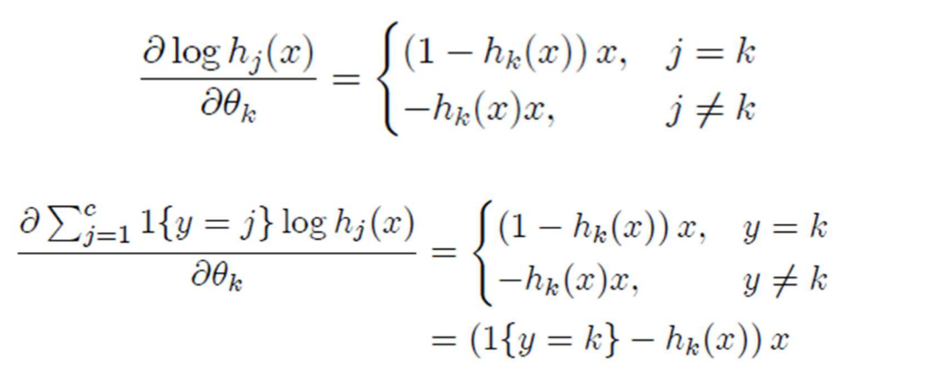
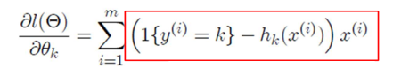

最大似然估计
梯度

Slide 29
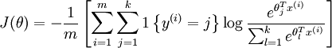
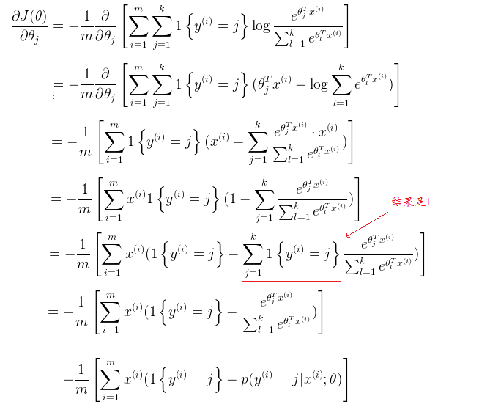
代价函数
代价函数
梯度

Slide 30
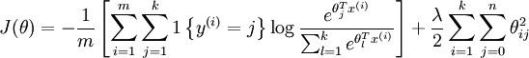
权重衰减
代价函数
代价函数就变成了严格的凸函数，这样就可以保证得到唯一的解了。 此时的 Hessian矩阵变为可逆矩阵，并且因为代价函数是凸函数，梯度下降法和牛顿法等算法可以保证收敛到全局最优解。

Slide 31
Q&A?

